Slide 1
Loopback & ARP Protocol
计网联合实验第四组
肖光烜 吕天 张紫昭

Slide 2
ARP 缓存表
查询模式（r_en为高电平）
输入：IP地址
输出：表里的MAC地址（没找到输出全0）
写入模式（w_en为高电平）
输入：<IP地址, MAC地址> Pair
输出：无
从头在表中找要查询的IP地址
如果找到，则将其MAC地址更新
如果没找到，插入<IP地址, MAC地址> Pair

Slide 3
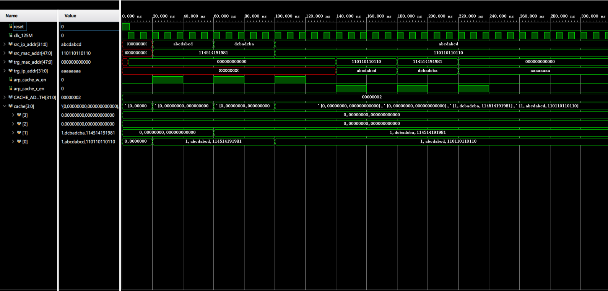
ARP 缓存表 仿真测试

Slide 4
ARP 协议流程
基于useless，完成了多周期ARP协议的转发功能。
交换以太帧的MAC地址 =>
判断协议类型 =>
取出当前的操作码 (Request or Reply) =>
根据操作码决定操作（详情见后) =>
实现回环功能

Slide 5
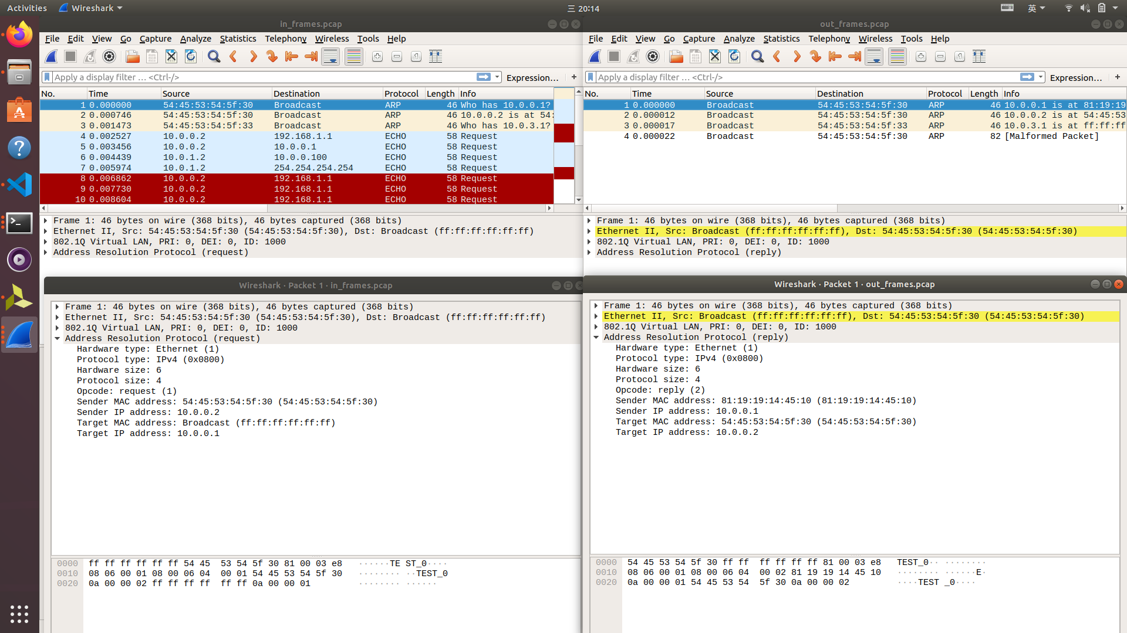

Slide 6
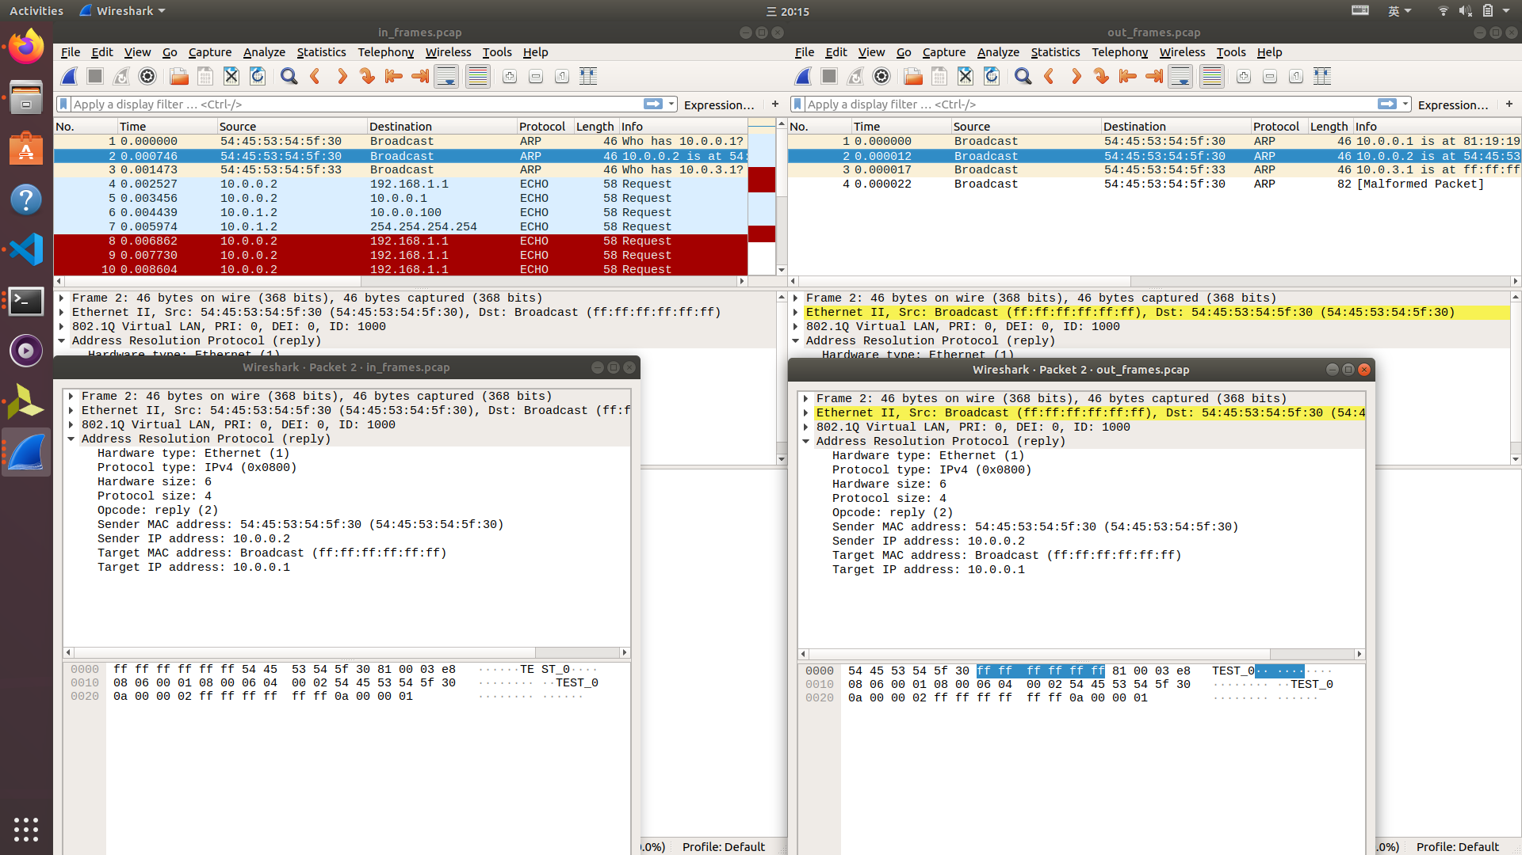

Slide 7
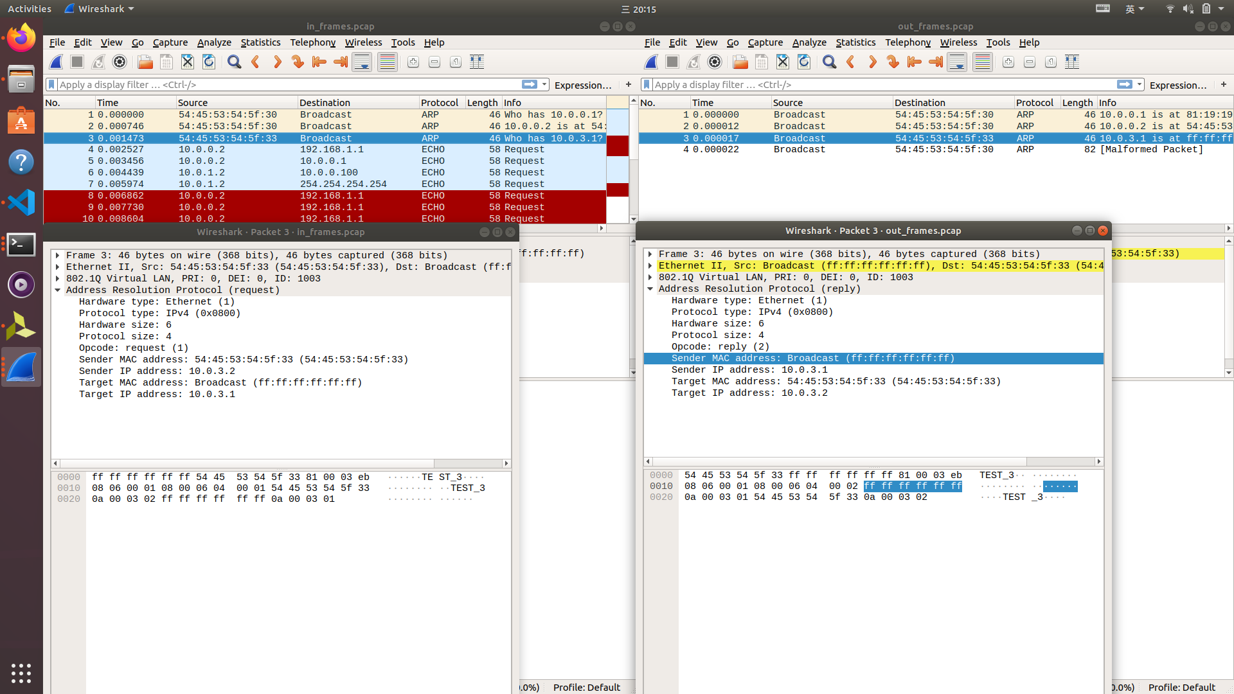

Slide 8
分工
肖光烜
学习ARP协议
ARP缓存表、ARP协议转发代码
相关代码仿真和调试
吕天
学习ARP协议
ARP协议转发代码
相关代码仿真与调试
张紫昭
仿真，测试
与vivado，wireshark交流

